Slide 1






Karierna orientacija v
šolskem letu 2025/26
„Vse naše sanje se lahko uresničijo, če le imamo pogum, da gremo za njimi.“ (W. Disney)
„Če imaš rad, to kar delaš, boš uspešen.“
(Alber Schweizer)
November 2025

Slide 2

Sposobnosti
Interesi
Osebnostne lastnosti
Dejavniki, ki vplivajo
na izbor karierne poti
Učne navade
Zdravje
Starši, učitelji, sošolci, prijatelji

Slide 3

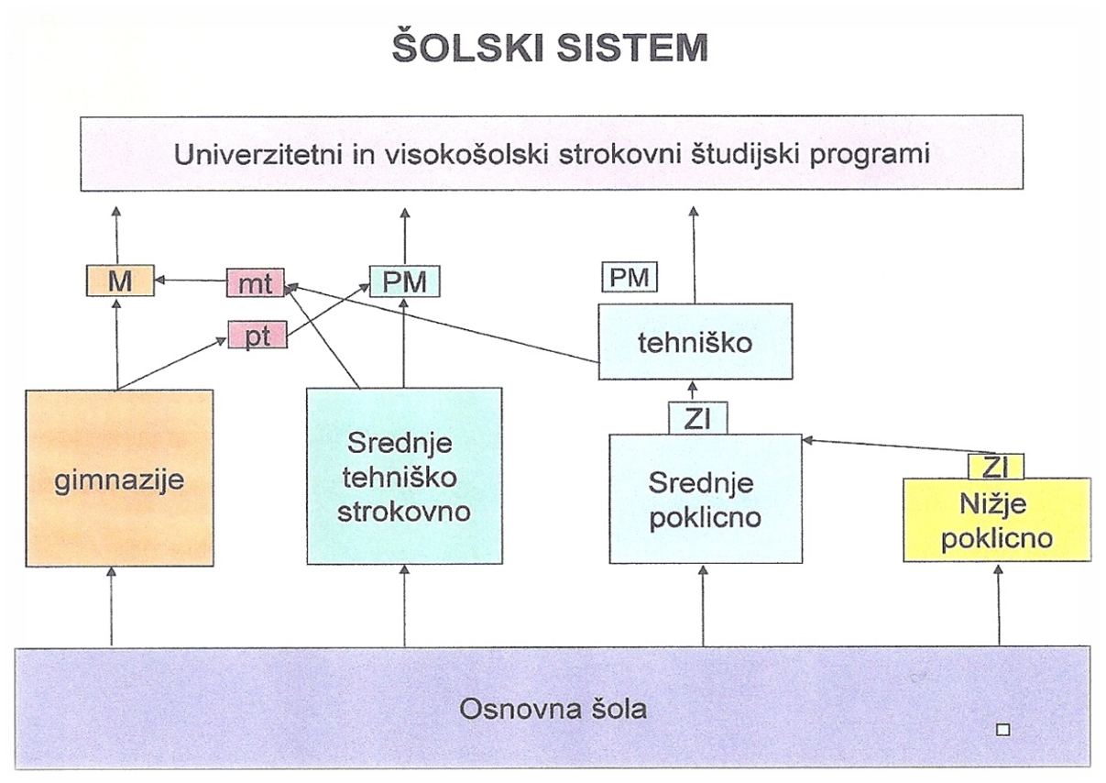

Slide 4




Srednje poklicno in strokovno izobraževanje
Splošnoizobraževalni predmeti in
strokovni moduli
SPI 60 %(strokovni del) : 40 % (splošni del)
SSI 48 % (strokovni del) : 52 % (splošni del)
Kreditno vrednotenje
1KT = 25 ur
NPI – 120 KT
SPI – 180 KT
SSI – 240 KT
PTI – 120 KT
Izmenjave
Praktično izobraževanje
Praktični pouk (šola) in praktično usposabljanje z delom (delodajalci – sklenjena individualna ali kolektivna učna pogodba)

Slide 5
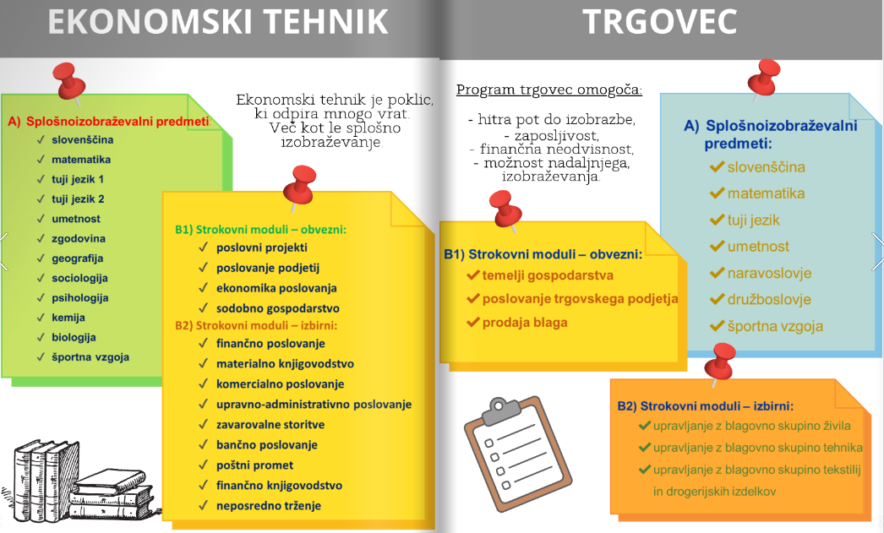

Slide 6
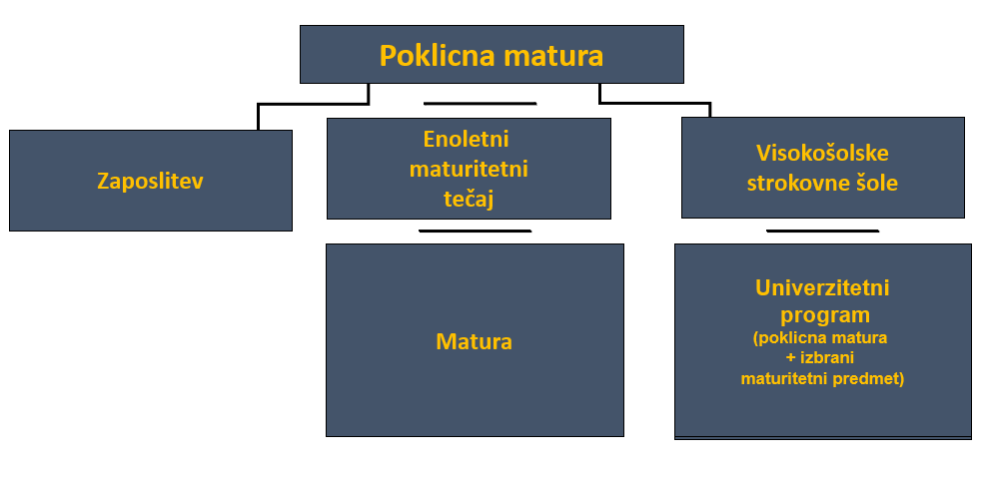
Srednje
strokovno
izobraževanje

Slide 7
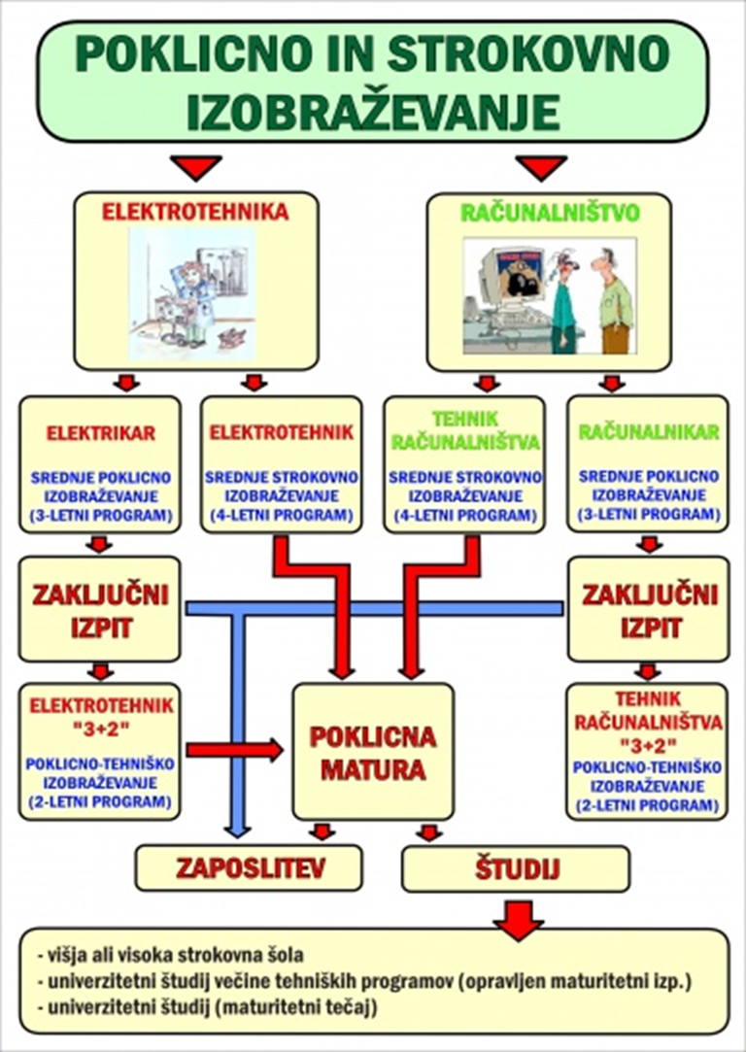
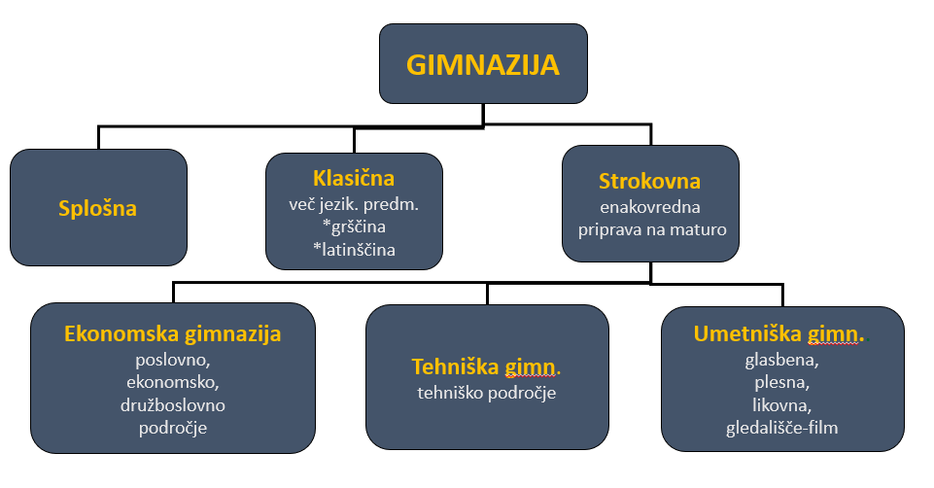
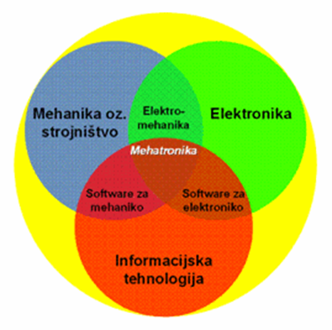
Razlike med gimnazijskimi programi
Zaključevanje, prehajanje, povezovanje

Slide 8
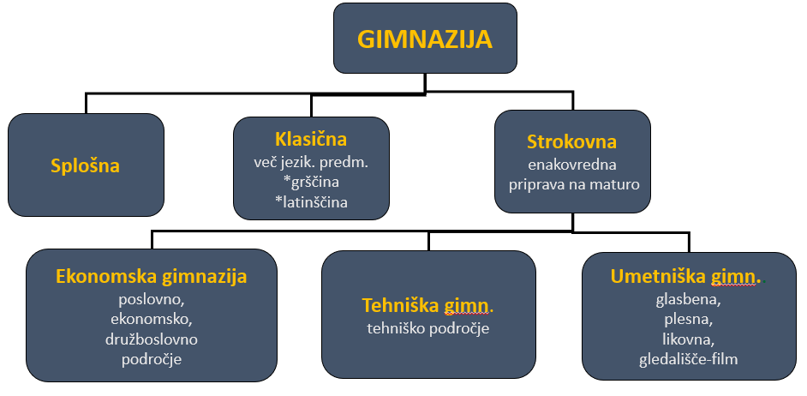
Različne
vrste
gimnazij

Slide 9

Merila za vpis v SŠ
Po novem se bodo kandidati v skladu z novo odredbo v primeru omejitve vpisa razvrstili na podlagi vsote odstotkov, pridobljenih iz:
  seštevka zaključnih ocen vseh obveznih predmetov iz 7., 8. in 9. razreda osnovne šole, kar predstavlja največ 60 odstotkov celotne vsote, in
  dosežka na nacionalnem preverjanju znanja iz slovenščine in matematike, izražena v odstotnih točkah, kar pa predstavlja vsak največ po 20 odstotkov celotne vsote.
Ocene
60%
V primeru enakega št. točk
  NPZ (slo, mat)
  NPZ (slo)
NPZ
40%

Slide 10

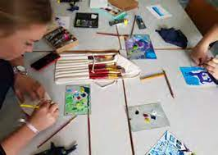
Dodatne točke
  Srednje šole, ki imajo preizkuse nadarjenosti/spretnosti
Kandidatu se bo k vsoti odstotkov za dosežek nad 90 odstotkov vseh možnih točk na preizkusu nadarjenosti oziroma spretnosti prištelo še dodatnih deset točk, za dosežek od 80 do 90 odstotkov vseh možnih točk na preizkusu nadarjenosti oziroma spretnosti pa dodatnih pet točk.
Gimnazije - športni oddelki
Za pridobljen status športnika A bodo prejeli še dodatnih deset točk, za pridobljen status športnika B pa
dodatnih pet točk.

Slide 11
NPZ
angleščina
  25. 3. 2026
slovenščina
23. 3. 2026
matematika
31. 3. 2026
NPZ = obvezen, ni nadomestnega roka
“Za kandidate, ki iz opravičljivih razlogov ne bodo imeli dosežkov na nacionalnem preverjanju znanja bodo o utemeljenosti opravičljivih razlogov odločali na osnovnih šolah v skladu s Pravilnikom o nacionalnem preverjanju znanja v osnovni šoli. “
Nadomestni dosežek (za potrebe vpisnega postopka - uporabila se bo mediana dosežkov na nacionalnem preverjanju znanja tistih kandidatov, ki imajo enak seštevek zaključnih ocen pri teh predmetih v 7., 8. in 9. razredu osnovne šole kot kandidat, ki dosežka na nacionalnem preverjanju znanja iz opravičljivih razlogov ne bo imel.

Slide 12
•Spletna učilnica – karierna orientacija/oglasna deska/e-poštna skupina 9.a, 9.b
Razredne ure (pon. 7. šolske ure)
individualne ure (po dogovoru)
DEJAVNOSTI
Kam in kako
– spletni vprašalnik
Vprašalnik o poklicni pot
Tehnični dan
Obisk Kariernega kotička Postojna
Sejem srednjih šol

Slide 13
Samoocena (Zavod
za zaposlovanje)
Sejem
Informativa
Svetovalni pogovori
DEJAVNOSTI
Informativni
dnevi
Dnevi odprtih
vrat na
srednjih šolah
Obisk Gimnazije
Il. Bistrica
Razpis za
vpis v SŠ,

Slide 14

Rokovnik za vpis v srednje šole
KAJ | KDAJ
Objava Razpisa za vpis v srednje šole (SŠ) in dijaške domove | do 16. 1. 2026
Informativni dnevi v SŠ in DD | 13. 2. in 14. 2. 2026
Prijava za opravljanje preizkusa posebne nadarjenosti, znanja in spretnosti ter posredovanje dokazil za gimnazijo (š) in ekonomsko gimnazijo (š) | do 4. 3. 2026
Opravljanje preizkusov posebnih nadarjenosti, znanja in spretnosti | med 7. 3. in 21. 3. 2026
Posredovanje potrdil o opravljenih preizkusih posebne nadarjenosti, znanja, spretnosti | do 27. 3. 2026
Prijavljanje za vpis v SŠ za šol. leto 2026/2027 | do 2. 4. 2026

Slide 15
Javna objava številčnega stanja prijav za vpis v SŠ za šolsko leto 2026/2027 (spletna stran MVI) | 9. 4. 2026 do 16. ure
Morebitni prenosi prijav za vpis v SŠ za šolsko leto 2026/2027 | do 6. 5. 2026 do 15. ure
Obveščanje šol o omejitvah in spremembah obsega razpisanih mest ter javna objava omejitev vpisa (spletna stran MVI) | do 1. 6. 2026
Obveščanje prijavljenih kandidatov o omejitvah vpisa | do 5. 6. 2026
Vpis oz. izvedba 1. kroga izbirnega postopka (po razporedu šol) | med 16. 6. 2026 in 19. 6. 2026 (do 14. ure)
Objava rezultatov 1. kroga izbirnega postopka, seznanitev kandidatov, ki niso bili uspešni v 1. krogu izbirnega postopka, z možnostmi v 2. krogu. | do 19. 6. 2026
Prijava neizbranih v 1. krogu izbirnega postopka za 2. krog. | do 24. 6. 2026 do 14. ure
Objava rezultatov 2. kroga izbirnega postopka | Do 26. 6. 2026 do 15. ure
Vpis kandidatov, ki so bili uspešni v 2. krogu izbirnega postopka | do 30. 6. 2026 do 14. ure

Slide 16

Kje dobim informacije o poklicih,
vpisu v SŠ, …?
Spletni viri:
Ministrstvo za vzgojo in izobraževanje
Zavod RS za zaposlovanje
Spletna stran mojaizbira.si
Dijaski.net
Spletne strani srednjih šol
Karierni plac, Gradiva za mlade

Slide 17


Šolska svetovalna služba: Tanja Vičič
Tel: 05 711 03 82
e-pošta: tanja.vicic@os-dk.si
Zavod za zaposlovanje - Karierni kotiček
Urad za delo Postojna.
Spletna učilnica:
https://ucilnice.arnes.si/course/view.php?id=26879

Slide 18




?

